Slide 1
Base de données Crédit
Base de données crédit
Fédéris Ga le 05/12/2011

Slide 2
Base de données Crédit
La base de données crédit qui nous sert à sécuriser les investissements sur le marché du crédit se met en place.
Celle-ci va nous servir à suivre l’évolution et la qualité des différents émetteurs.
Nous ferons des recommandations sur chaque émetteur et parfois fixeront des limites de types d’investissements (subordination) ou de durées.
Ces recommandations sont à respecter rigoureusement par les gérants qui investissent sur ce marché.
Les slides suivantes d écrivent le fonctionnement de la base.

Slide 3
Accès à la base de données crédit
La base de données crédit se trouve dans: G:\,FGA Soft\
Le nom de la base est: Front.exe
Les gérants impliqués dans la vie de la base de données sont en écriture, les autres sont en lecture.
Toute personne qui souhaite pouvoir visualiser la base peut demander une autorisation d’accès auprès de l’équipe informatique.

Slide 4
Fonctionnement de la base de données crédit
La base de données crédit est en place, la mise à jour et l’implémentation des décisions sont effectuées par l’équipe de gestion crédit (Alain Raffeau et Jean Rozière).
Un Comité de crédit hebdomadaire fixe les décisions.
On trouve dans la base:
  Les recommandations Pays
  Les recommandations Secteurs
  Les recommandations Emetteurs
  Les fichiers d ’analyses reçus de nos contreparties
  Les derniers résultats des entreprises

Slide 5
Fonctionnement général des recommandations
Pour chaque Pays, Secteurs, Emetteurs, les recommandations sont:
  Positif, Neutre, Neutre -, négatif
Positif: les dettes sur ce pays, ce secteur ou ces émetteurs peuvent être achetés.
Neutre: les dettes sur ce pays, ce secteur ou ces émetteurs peuvent être achetés mais la maturité ou la subordination peuvent être limités.
Neutre - : les dettes sur ce pays, ce secteur ou ces émetteurs sont sous surveillance et sont déconseillés à l’achat, la décision d’investissement doit être prise au cas par cas et la maturité ou la subordination peuvent être limités. La décision de vendre peut être prise.
Négatif: les dettes sur ce pays, ce secteur ou ces émetteurs doivent être vendus dans les portefeuilles en prix de marché et vendus dans les mandats en fonction du prix de revient, de la réserve de capi…

Slide 6
Recommandation par Pays
Les décisions de recommandation par pays s’appuient sur le processus de sélection de l’équipe Etat.
En fonction de leurs conseils, l’équipe de gestion crédit donnera une note à chaque état:
    Positif
    Neutre
    Neutre –
    Négatif
Les décisions de gestion dans les portefeuilles se feront selon le fonctionnement général des recommandations.

Slide 7
Recommandation par secteurs
Lors de son comité hebdomadaire, l’équipe crédit, en fonction des analyses extérieures et de sa propre sensibilité fera évoluer les notes des secteurs :
    Positif
    Neutre
    Neutre –
    Négatif
Les décisions de gestion dans les portefeuilles se feront selon le fonctionnement général des recommandations.

Slide 8
Recommandation par émetteurs
Lors de son comité hebdomadaire, l’équipe crédit, en fonction des analyses extérieur et de sa propre analyse fera évoluer les notes des émetteurs en :
    Positif
    Neutre
    Neutre –
    Négatif
Les décisions de gestion dans les portefeuilles se feront selon le fonctionnement général des recommandations.

Slide 9
Base de données Crédit
Présentation de la base de données crédit

Slide 10
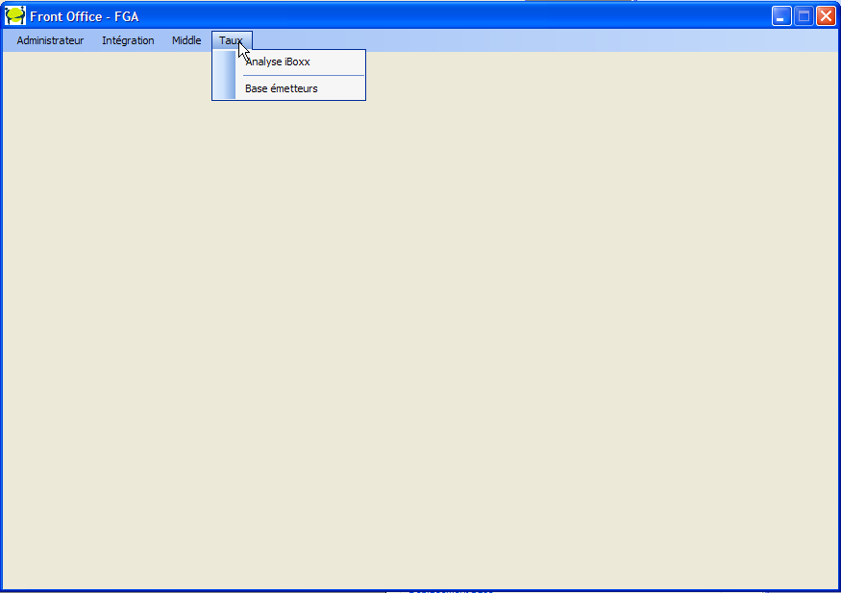
Base de données Crédit
Menu général des applications FGA
Connexion à la base de données crédit

Slide 11
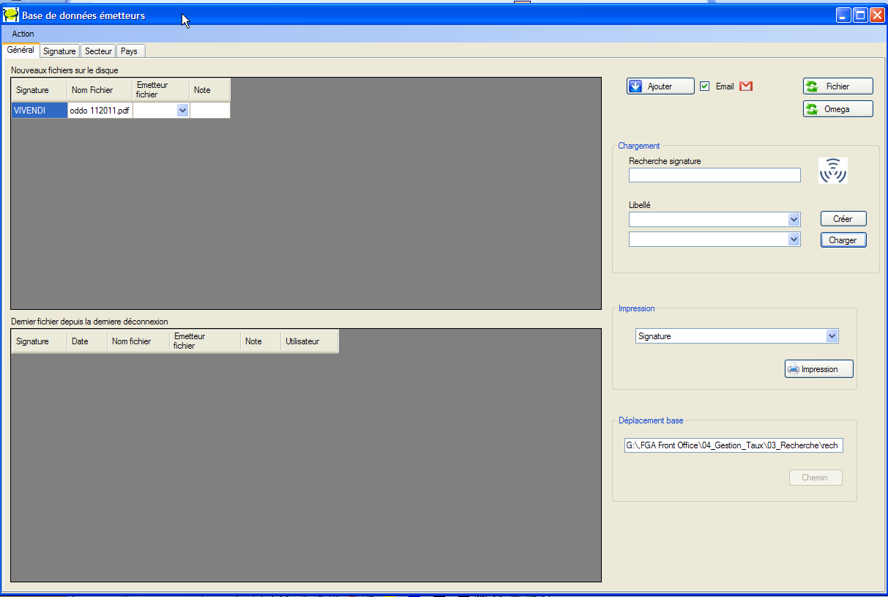
Vue Générale
Vue Générale
Fichiers prêts à être téléchargés dans la base
Recherche émetteurs
Création (Si l’émetteur est dans oméga mais pas dans la base)
Chargement de la fiche émetteur
Derniers fichiers téléchargés dans la base

Slide 12
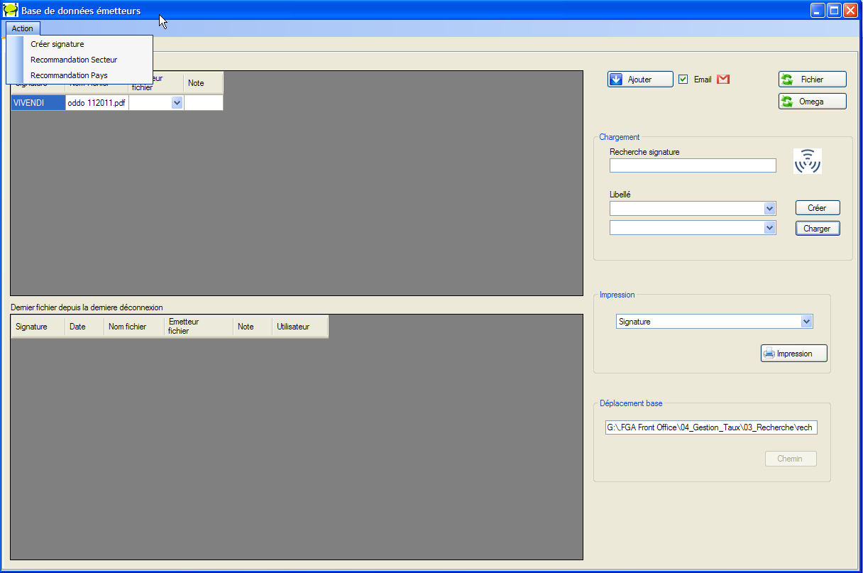
Créer un nouvel émetteur
Créer un nouvel émetteur qui n’est pas dans Omega

Slide 13
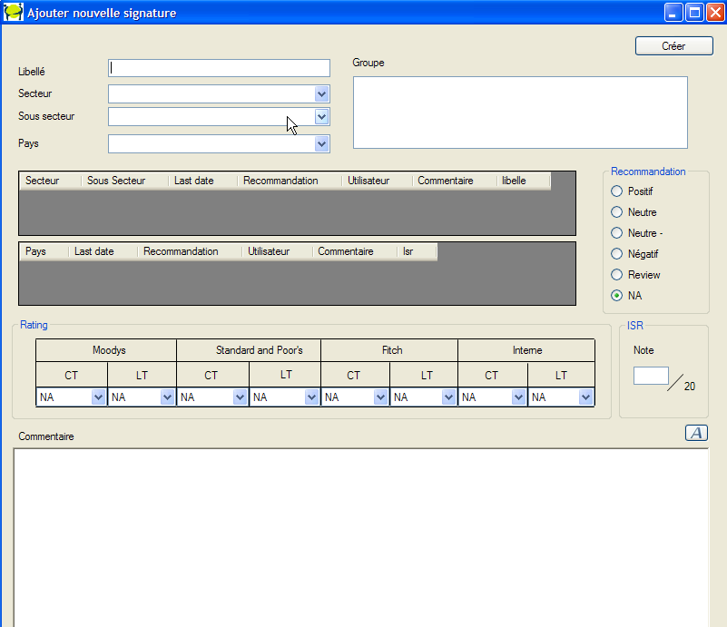
Créer un émetteur qui n’est pas dans Oméga

Slide 14
Recommandations
Recommandations

Slide 15
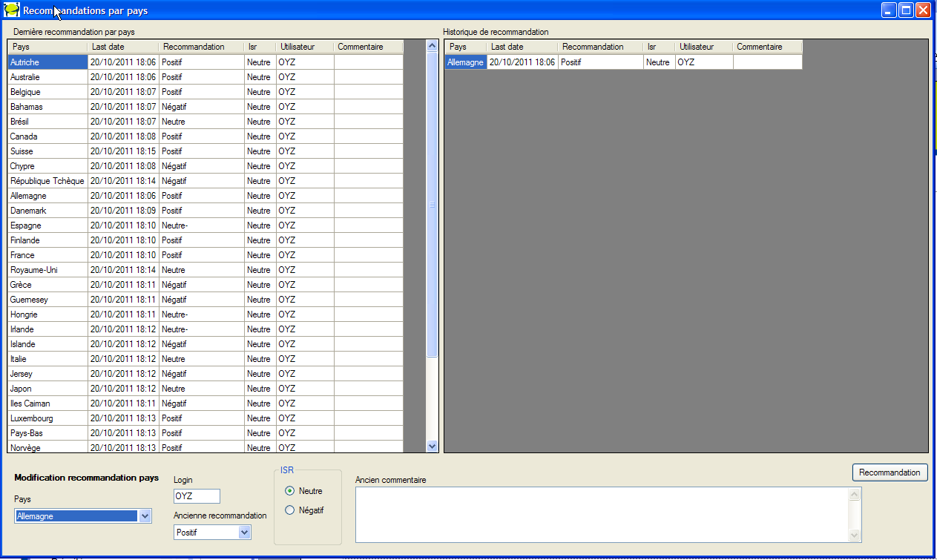
Recommandation par Pays
Masque de saisie des recommandations pays
Historique des recommandations
Recommandations par pays

Slide 16
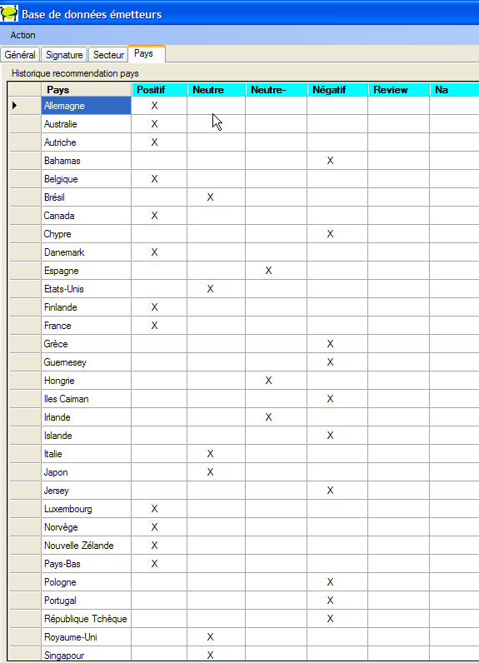
Recommandation Pays
Tableau récapitulatif des recommandations par pays
Recommandation Crédit par pays

Slide 17
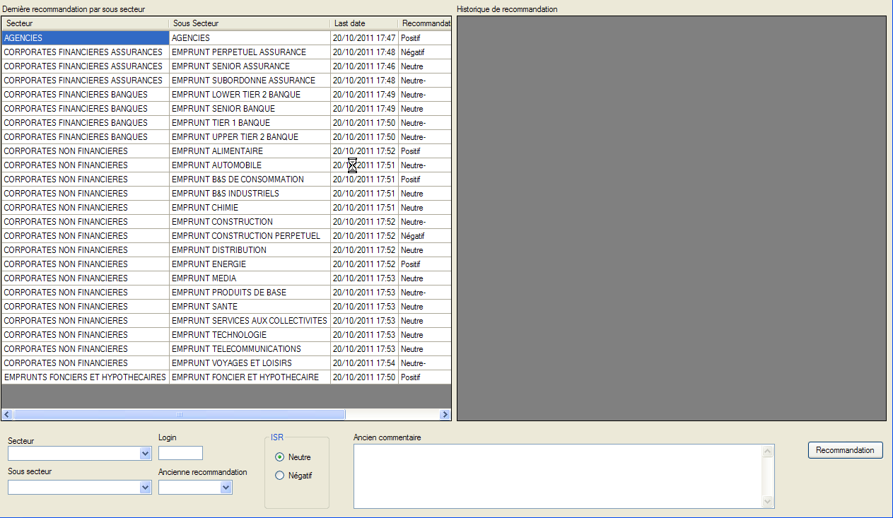
Recommandation par Secteurs
Masque de saisie des recommandations Secteurs
Historique des recommandations
Historique des recommandations
Recommandations par Sous Secteurs
Recommandations par Sous Secteurs

Slide 18
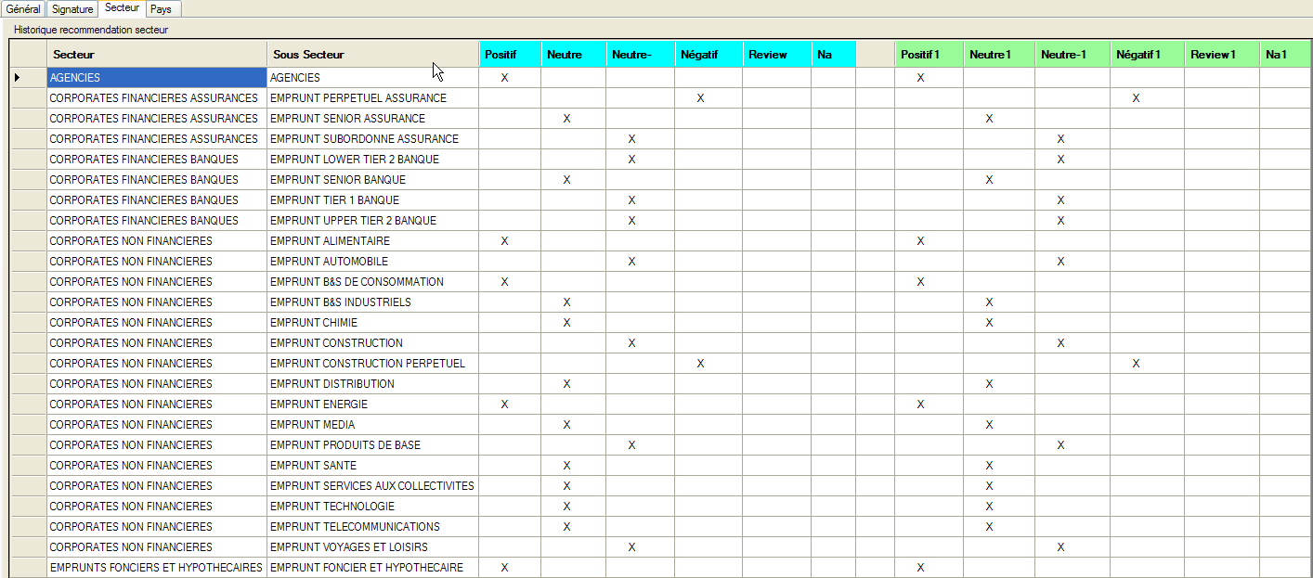
Recommandation Secteurs
Tableau récapitulatif des recommandations par secteurs ainsi que des recommandations ajustées de la note ISR. ???(à vérifier)
Recommandation Secteur
Recommandation Secteur + ISR

Slide 19
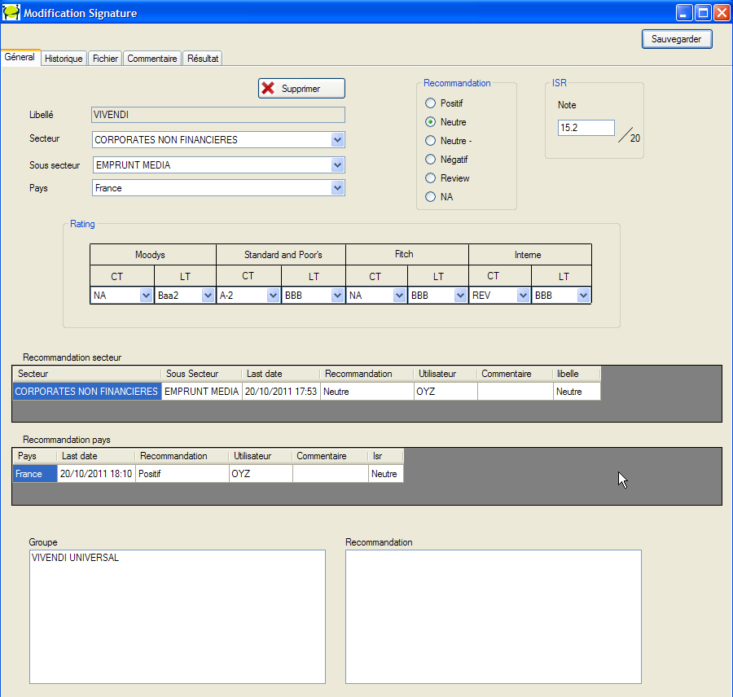
Fiche Emetteur - Général
Recommandation
Note ISR
Principaux actionnaires, si significatif
La durée d’investissement autorisée peut être limitée

Slide 20
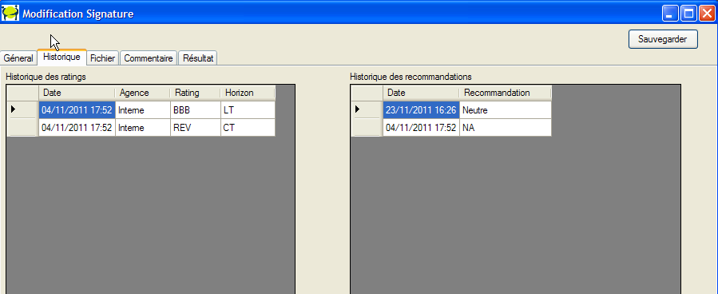
Fiche Emetteur - Historique
Historique des ratings internes et des recommandations

Slide 21
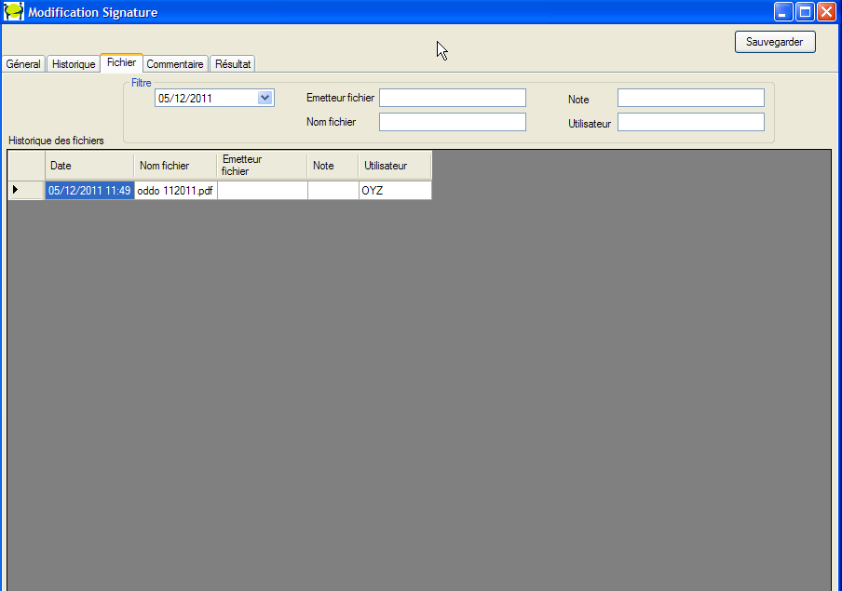
Fiche Emetteur - Fichiers
Stock des fichiers d’études sur l’émetteur

Slide 22
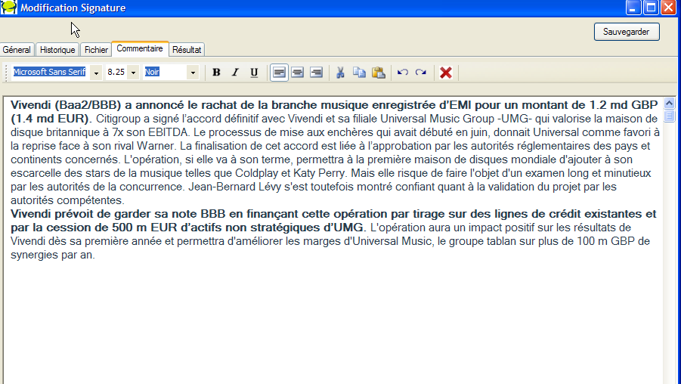
Fiche Emetteur - Commentaires
Commentaires provenant d’une source extérieure ou des gérants

Slide 23
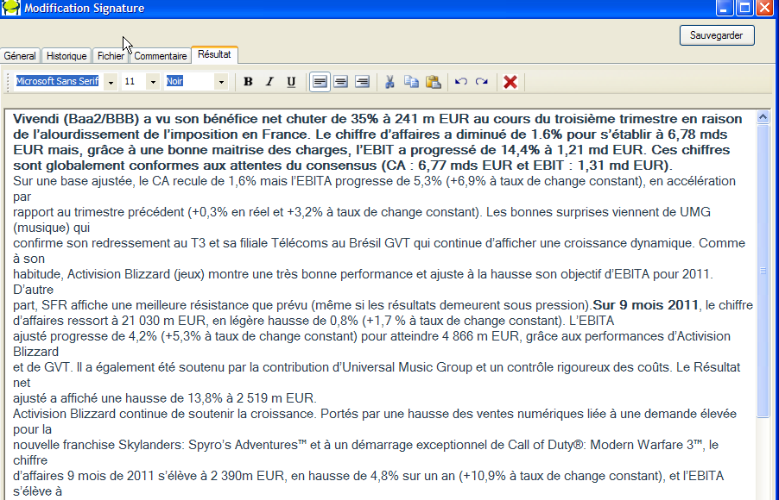
Fiche Emetteur - Résultats
Derniers résultats de l’entreprise

Slide 24
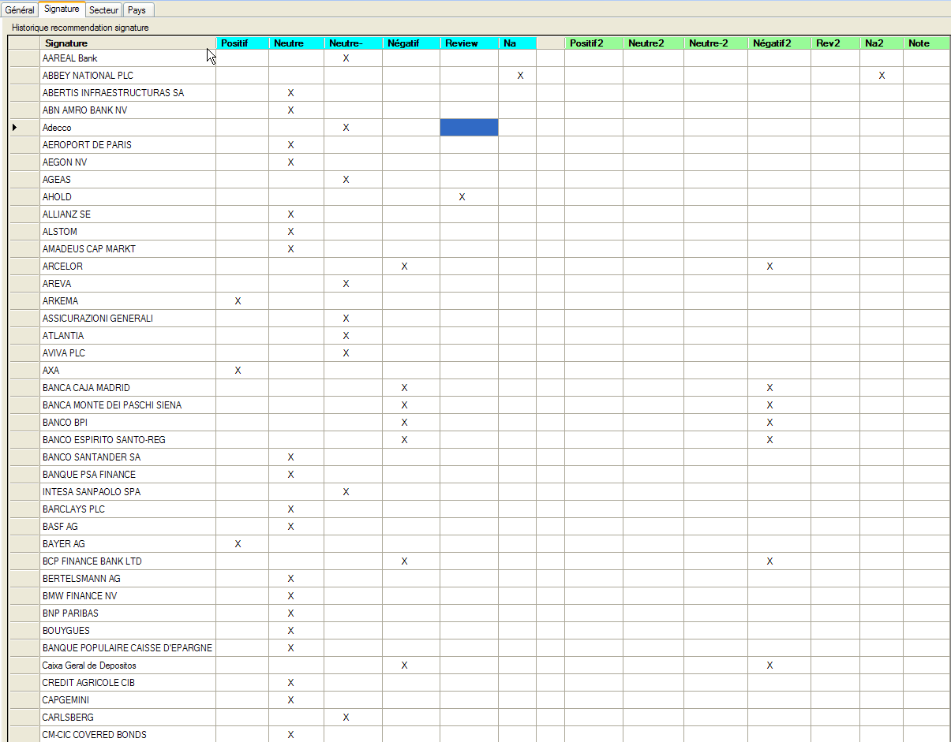
Recommandations Emetteurs
Tableau récapitulatif des recommandations par Emetteur ainsi que des recommandations ajustées de la note ISR.
Recommandations Emetteurs
Recommandations Emetteurs + ISR

Slide 25
FÉDÉRIS Gestion d’Actifs • 20 bis rue Lafayette • 75317 Paris Cedex 09
SA à Directoire et Conseil de Surveillance au Capital de 5 000 000 • RCS Paris B 439 275 645
Société de Gestion de Portefeuille agréée par l’Autorité des Marchés Financiers sous le n° GP 03 024
F É D É R I S f i l i a l e d u g r o u p e M A L A K O F F - M É D É R I C

